Slide 1
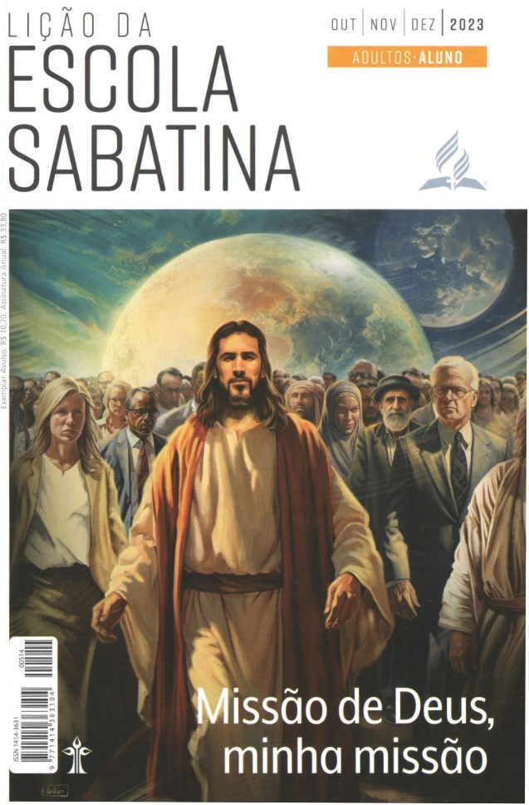
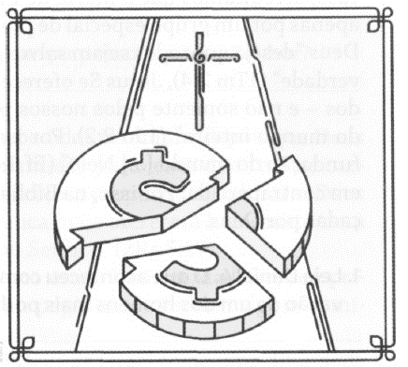
Missão em favor dos poderosos
LIÇÃO 09
VERSO PARA MEMORIZAR: "De que adiantará uma pessoa ganhar o mundo inteiro e perder a sua alma? Ou que dará uma pessoa em troca de sua alma?” (Mt 16:26).
09
LEITURAS DA SEMANA: Dn 4; 2Rs 5:1-19; Jo 3:1-12; 7:43-52; Mt 19:16-22; Jo 19:38-42
design Neemias Lima

Slide 2
Sábado
INTRODUÇÃO
LIÇÃO 09
- Embora tenha sido escrita há muitos anos, a Bíblia é a revelação da verdade divina ao mundo. Um dos aspectos da verdade é o ensino sobre a natureza humana: tanto na antiga Judeia antes de Cristo quanto no Brasil do século 21, a constituição dos seres humanos é essencialmente a mesma: somos pecadores necessitados da graça divina. Isso inclui os ricos e poderosos, os quais, nos tempos bíblicos, não eram diferentes dos ricos e poderosos dos tempos modernos, em especial no tocante à busca por riqueza, fama e poder, muitas vezes (mas nem sempre) à custa dos vulneráveis. No entanto, Deus está preocupado com a salvação dos ricos e poderosos da mesma forma que Se preocupa com a salvação dos pobres e necessitados. A Bíblia dá exemplos emocionantes de personagens poderosos, ou ricos, ou ambos, e como Deus os usou para abençoar as nações: Abraão, Isaque, Jó, Salomão e José, para citar alguns.
LEITURAS DA SEMANA: Dn 4; 2Rs 5:1-19; Jo 3:1-12; 7:43-52; Mt 19:16-22; Jo 19:38-42

Slide 3
Domingo
Nabucodonosor
PERGUNTAS:
LIÇÃO 09
1. Leia Daniel 4.0 que aconteceu com o rei, e o que isso nos diz sobre a salvação de um dos homens mais poderosos do mundo?
Mesmo não sendo poderosos pelos padrões do mundo, por que devemos evitar a arrogância desse rei? Por que é mais fácil ter essa atitude do que imaginamos?
LEITURAS DA SEMANA: Dn 4; 2Rs 5:1-19; Jo 3:1-12; 7:43-52; Mt 19:16-22; Jo 19:38-42

Slide 4
Domingo
Nabucodonosor
COMENTÁRIOS:
LIÇÃO 09
Um exemplo marcante de como Deus alcança incrédulos poderosos é a história do rei Nabucodonosor. O juízo divino foi executado sobre ele de maneira semelhante ao que ocorreu com alguns reis israelitas (2Cr 32:25, 26; lRs 14:21-31; ISm 28). O relato de Nabucodonosor, que caiu em si e reconheceu o Criador, mostra que Deus Se preocupa com os ricos e poderosos, bem como com os fracos e necessitados. No verso 37, o homem mais poderoso da Terra declarou: “Agora eu, Nabucodonosor, louvo, engrandeço e glorifico o Rei do céu, porque todas as Suas obras são verdadeiras, e os seus caminhos são justos. Ele tem poder para humilhar os orgulhosos” (Dn 4:37). Como seria bom se todos os altivos mortais entendessem essa verdade!
O que podemos aprender com essa história? Primeiro, Deus usa crentes comprometidos, como Daniel, para ser uma ponte a fim de alcançar poderosos incrédulos.
LEITURAS DA SEMANA: Dn 4; 2Rs 5:1-19; Jo 3:1-12; 7:43-52; Mt 19:16-22; Jo 19:38-42

Slide 5
Segunda
Naamã
PERGUNTAS:
LIÇÃO 09
2. Leia 2 Reis 5:1-19. Como podemos alcançar pessoas para o Senhor?
Como lidar com as pessoas, especialmente aquelas que vêm de uma origem não cristã?
LEITURAS DA SEMANA: Dn 4; 2Rs 5:1-19; Jo 3:1-12; 7:43-52; Mt 19:16-22; Jo 19:38-42

Slide 6
Segunda
Naamã
COMENTÁRIOS:
LIÇÃO 09
- Embora Naamã agora acreditasse no único Deus verdadeiro, seu primeiro pedido mostra que as influências pagãs ainda tinham algum domínio sobre seu pensamento. O comandante sírio considerava o Deus de Israel como uma divindade que deveria ser venerada em solo nativo daquela terra. Embora Naamã reconhecesse a realidade de que não havia Deus além do Senhor de Israel, ele não havia se despojado totalmente da noção de que Deus estava, por algum meio particular, conectado à terra de Israel. Assim, em seu próprio país, ele desejava adorar a Deus em solo israelita. A segunda petição de Naamã mostra a sinceridade de sua fé. Embora tenha decidido servir apenas ao Deus do céu, ele percebeu que não seria fácil cumprir essa resolução. O rei da Síria ainda adorava Rimmon, e, em sua ocupação, Naamã serviria como acompanhante do rei. Embora Naamã não tivesse intenção de abandonar seus deveres para com o rei, ele não desejava se curvar em adoração a Rimmon.
LEITURAS DA SEMANA: Dn 4; 2Rs 5:1-19; Jo 3:1-12; 7:43-52; Mt 19:16-22; Jo 19:38-42

Slide 7
Terça
Testemunhando aos eruditos: Nicodemos
PERGUNTAS:
LIÇÃO 09
3. Leia João 3:1-12.0 que essa história revela sobre as necessidades espirituais de Nicodemos e sobre como Jesus as abordou?
4. Leia João 7:43-52; 19:39.0 que esses textos nos dizem sobre Nicodemos e Jesus?
Por que devemos ter cuidado com a armadilha de pensar que, porque "temos a verdade", o conhecimento dela por si só é suficiente para nos salvar? Pessoas com conhecimento mais do que suficiente para serem salvas, mesmo sobre as três mensagens angélicas, poderão se perder?
LEITURAS DA SEMANA: Dn 4; 2Rs 5:1-19; Jo 3:1-12; 7:43-52; Mt 19:16-22; Jo 19:38-42

Slide 8
Terça
Testemunhando aos eruditos: Nicodemos
COMENTÁRIOS:
LIÇÃO 09
- Quando Nicodemos foi a Jesus, ele tentou manter as aparências e sua condição atual. Mas Deus conhecia o seu coração. Da mesma forma, Ele conhece o coração e as necessidades de todos os ricos e poderosos, independentemente de sua origem. Nicodemos foi a Jesus porque os ensinos do Mestre o tinham convencido. Seu orgulho o impediu de confessar abertamente Jesus como Senhor, mas aquela noite o transformou para sempre. Mesmo depois de estar convencido de que Jesus foi enviado por Deus, ele ainda não assumia publicamente que era seguidor de Jesus Cristo. Podemos ver nesses versos que Nicodemos tinha sido claramente impactado por Jesus, tanto que procurou protegê-Lo quando Jesus estava vivo e, em seguida, O honrou em Sua morte. Sem dúvida, o Senhor havia alcançado Nicodemos, que, apesar de seu conhecimento e sabedoria, tinha uma grande necessidade do Salvador, assim como todos nós temos.
LEITURAS DA SEMANA: Dn 4; 2Rs 5:1-19; Jo 3:1-12; 7:43-52; Mt 19:16-22; Jo 19:38-42

Slide 9
Quarta
Missão junto aos ricos
PERGUNTAS:
5. Leia Mateus 19:16-22. Que lições podemos aprender com essa história, em que, em contraste com a de Nicodemos, a pessoa não aceitou Jesus?
6. Leia Lucas 19:1-10. O que fez a diferença nessa história, em contraste com a do jovem rico?
"De que adiantará uma pessoa ganhar o mundo inteiro e perder a sua alma? Ou que dará uma pessoa em troca de sua alma?" (Mt 16:26). O que essas palavras devem dizer a todos nós?

Slide 10
Quarta
Missão junto aos ricos
COMENTÁRIOS:
LIÇÃO 09
- A interação de Jesus com o jovem governante rico mostra que a riqueza pode ser uma armadilha muito perigosa. Observe as palavras: “E ainda lhes digo que é mais fácil um camelo passar pelo fundo de uma agulha do que um rico entrar no Reino de Deus” (Mt 19:24). É claro que isso não significa que os ricos não possam ser salvos. Significa apenas que, se essas pessoas não forem cuidadosas, suas riquezas podem ser um impedimento para a salvação. Zaqueu respondeu a Jesus de um modo que, infelizmente, o jovem rico não fez. Observe que Jesus não disse a Zaqueu para vender o que tinha e dar aos pobres, como fez com o jovem rico. Certamente Jesus sabia quanto o jovem rico estava ligado ao dinheiro, e foi por isso que Jesus disse que ele devia tomar aquela atitude de renúncia. Em contrapartida, embora não saibamos tudo o que foi falado quando Jesus esteve na casa de Zaqueu, ele foi convencido por Jesus e sabia que tinha que fazer algumas mudanças em sua vida.
LEITURAS DA SEMANA: Dn 4; 2Rs 5:1-19; Jo 3:1-12; 7:43-52; Mt 19:16-22; Jo 19:38-42

Slide 11
Quinta
Missão junto aos poderosos
PERGUNTAS:
LIÇÃO 09
7. Leia Mateus 27:57-60 (ver também Mc 15:43-47; Lc 23:50-53; Jo 19:38-42). Como o Senhor usou um homem rico que havia sido impactado?
Desafio: Adicione à sua lista de oração diária algum incrédulo que esteja em posição de poder, alguém com quem você possa entrar em contato.
Desafie-se: Envie uma carta ou e-mail para alguém em posição de poder mesmo que você nunca tenha visto essa pessoa - e diga que está orando por ela.
LEITURAS DA SEMANA: Dn 4; 2Rs 5:1-19; Jo 3:1-12; 7:43-52; Mt 19:16-22; Jo 19:38-42

Slide 12
Quinta
Missão junto aos poderosos
COMENTÁRIOS:
LIÇÃO 09
Nessa obra, o primeiro desafio é fazer amizade com pessoas poderosas. Permita que Deus dirija os encontros com tais pessoas. Jesus fez isso; elas se tornaram testemunhas de Sua mensagem, cura e poder. Elas foram convencidas “nos bastidores” de que Ele era o Filho de Deus.
Pessoas poderosas procurarão associar-se com o ministério genuíno por uma série de razões. Elas querem fazer parte de algo bom que está mudando a vida das pessoas. Elas sabem que o envolvimento com essa obra pode mudar também a vida delas. Essa é a maneira sutil pela qual ricos e poderosos podem obter a ajuda de que precisam sem divulgar publicamente suas necessidades.
Uma outra etapa é começar um ministério genuíno como uma avenida pela qual ricos e poderosos participem do serviço de Deus. Reserve algum tempo para investir na vida dos ricos e poderosos em sua sociedade.
LEITURAS DA SEMANA: Dn 4; 2Rs 5:1-19; Jo 3:1-12; 7:43-52; Mt 19:16-22; Jo 19:38-42

Slide 13
Sexta
Estudo adicional
COMENTÁRIOS:
LIÇÃO 09
Jesus ama os pobres e os ricos. Ele morreu por príncipes e por indigentes e conhecia a maneira mais eficaz de alcançar o coração. Ele advertiu: “É mais fácil um camelo passar pelo fundo de uma agulha do que um rico entrar no Reino de Deus” (Mc 10:25). Somos desafiados a alcançar pessoas poderosas com o evangelho de Cristo. Elas precisam tanto de salvação quanto qualquer pessoa, mesmo que, infelizmente, não percebam isso por causa da “segurança” que acreditam que sua riqueza ofereça.
“Muito se diz quanto ao nosso dever para com os pobres negligenciados. Não se deveria, porém, dar alguma atenção aos negligenciados ricos? Muitos consideram essa classe um caso perdido [...). Milhares de ricos têm baixado ao túmulo inadvertidos. Mas, por mais indiferentes que pareçam, muitos entre eles são almas oprimidas” (Ellen G. White, A Ciência do Bom Viver [CPB, 2021], p. 125).
LEITURAS DA SEMANA: Dn 4; 2Rs 5:1-19; Jo 3:1-12; 7:43-52; Mt 19:16-22; Jo 19:38-42

Slide 14
Sexta
Estudo adicional
PERGUNTAS:
LIÇÃO 09
1. Jesus quebrou barreiras de castas e classes ao ministrar aos ricos e aos pobres. Como abordar a questão da lacuna entre ricos e pobres, tão arraigada na sociedade?
2. Jesus disse: “O que foi semeado entre os espinhos é o que ouve a palavra, porém as preocupações deste mundo e a fascinação das riquezas sufocam a palavra, e ela fica infrutífera” (Mt 13:22). O que Jesus quis dizer com “fascinação das riquezas”? Somente os ricos ficam fascinados pelas riquezas?
3. Conhecer a verdade não é o mesmo que ser salvo por ela. E importante saber a diferença entre as duas coisas? Se conhecer a verdade não salva, o que nos salva?
4. Por quais razões o jovem rico rejeitou Jesus ao passo que Zaqueu O aceitou?
LEITURAS DA SEMANA: Dn 4; 2Rs 5:1-19; Jo 3:1-12; 7:43-52; Mt 19:16-22; Jo 19:38-42

